Slide 1
Lombalgie
NORMES DE QUALITÉ
Orienter les soins fondés sur les données probantes pour les adultes atteints de lombalgie aiguë en Ontario
Notes:
Si vous avez des questions sur le contenu de cette présentation, veuillez nous contacter à QualityStandards@OntarioHealth.ca

Slide 2
Objectifs
Aperçu des normes de qualité : De quoi s’agit-il? Comment sont-elles utilisées?
Pourquoi cette norme de qualité est-elle nécessaire? Il existe des lacunes et des écarts dans la qualité des soins pour les personnes atteintes de lombalgie aiguë en Ontario
Énoncés de qualité pour améliorer les soins : Les énoncés clés de la norme de qualité sur les soins aux personnes atteintes de lombalgie aiguë
Mesure à l’appui de l’amélioration : Indicateurs qui peuvent vous aider à mesurer vos efforts d’amélioration de la qualité

Slide 3
Normes de qualité
Informent les cliniciens et les patients sur ce devraient être la qualité des soins
Elles se concentrent sur les affections ou les processus pour lesquels il existe des variations importantes dans la prestation des soins, ou sur les écarts entre les soins offerts en Ontario et ceux que les patients devraient recevoir
Elles reposent sur les meilleures données probantes disponibles
Notes:
Les normes de qualité sont un petit ensemble d’énoncés à incidence élevée qui décrivent les soins optimaux lorsqu’il existe des écarts de qualité cernés en Ontario.
Leur application est volontaire et les normes sont de nature ambitieuse.
Conçues pour « relever le niveau » dans le but d’offrir les meilleurs soins possible à tous les Ontariens, peu importe où ils vivent dans la province.
Il existe de nombreuses lignes directrices, normes professionnelles et autres recommandations qui enrichissent l’ensemble des données probantes. Les normes de qualité complètent ces ressources.
Les normes de qualité énoncent les caractéristiques des soins qui devraient être offerts, mais ne nomment pas les personnes qui devraient les offrir (contrairement aux guides de pratique clinique et guides de pratiques exemplaires).
Les normes de qualité sont :
Concises : 5 à 15 énoncés solides, fondés sur des données probantes, portant sur des domaines de priorité élevée pour l’amélioration.
Accessibles : aident les cliniciens et les organismes de fournisseurs à offrir des soins de la plus haute qualité possible, et les patients à connaître les sujets à aborder avec leurs cliniciens (comparativement aux guides de pratique clinique, qui sont assez arides, les normes sont très accessibles et écrites en langage clair).
Mesurables : chaque énoncé est accompagné d’un ou de plusieurs indicateurs de qualité (structure, processus ou résultat), ainsi que d’un ensemble de mesures des résultats pour l’ensemble de la norme.
Applicables : des outils et des ressources d’amélioration de la qualité soutiennent chaque norme en vue de favoriser l’adoption.

Slide 4
Avantages des normes de qualité
Aider les patients, les résidents, les familles et les soignants à savoir ce qu’ils doivent peuvent exiger en matière de soins
Aider les cliniciens à savoir quels soins fournir, en se basant sur les données probantes et le consensus d’experts
Aider les organismes de soins de santé à mesurer, à évaluer et à améliorer la qualité des soins qu’ils fournissent
Assurer continuellement des soins de grande qualité dans l’ensemble de la province
Notes:
Les patients, les partenaires de soins et le public peuvent utiliser les normes de qualité pour comprendre les caractéristiques de soins d’excellente qualité, savoir à quoi ils devraient s’attendre de leurs cliniciens et connaître la façon de discuter de la qualité de leurs soins.
Les régions provinciales et les organismes responsables de la prévention des maladies peuvent recourir aux normes de qualité pour mesurer les résultats de santé, tenir les organismes fournisseurs de soins de santé responsables de la prestation de soins de qualité supérieure et orienter les stratégies d’amélioration régionales.
Les organismes fournisseurs de soins de santé peuvent utiliser les normes de qualité pour mesurer et vérifier la qualité de leurs soins, cerner les écarts, orienter les stratégies d’amélioration organisationnelles et aiguiller les investissements dans les programmes cliniques.
Les cliniciens peuvent recourir aux normes de qualité pour évaluer la façon dont ils exercent leur profession et cerner les secteurs d’amélioration de la qualité au niveau personnel et à l’échelle organisationnelle et ils peuvent intégrer les énoncés fondés sur des données probantes dans le perfectionnement professionnel.
Le gouvernement peut utiliser les normes de qualité pour cerner les domaines de priorité à l’échelle provinciale, éclairer les nouvelles initiatives de collecte de données et de production de rapports et concevoir des indicateurs de rendement et des incitatifs sous forme de financement.

Slide 5


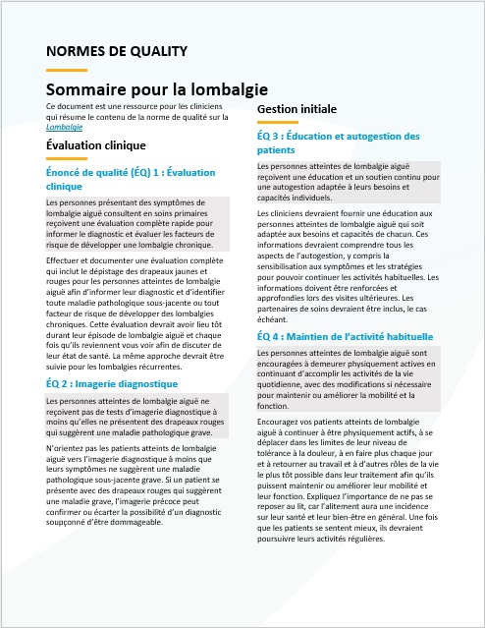


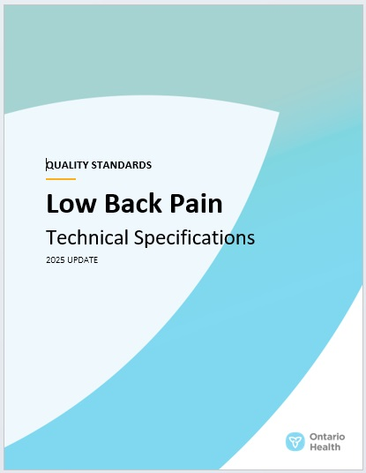

Ressources des normes de qualité
Norme de qualité
Guide du patient
Sommaire
Jeu de diapositives
« cas d’amélioration »
Guide de mesure
Spécifications techniques*
Guide de démarrage
*Disponible en anglais uniquement.
Vous trouverez ces ressources sur la page web de la norme de qualité sur Lombalgie.
Notes:
Chaque norme de qualité porte sur une question de soins de santé spécifique. L’élaboration de chaque norme de qualité s’accompagne d’un assortiment de ressources.
Au moyen d’énoncés concis et faciles à comprendre, les normes de qualité décrivent à quoi ressemblent des soins de qualité pour une affection ou un sujet en fonction des données probantes.
Chaque norme de qualité est accompagnée des documents suivants :
Un guide du patient
Un sommaire
Un jeu de diapositives « cas d’amélioration »
Un guide de mesure
Des spécifications techniques
Un guide de démarrage
Les normes de qualité fournissent un plan d’action afin de permettre au système de soins de santé en Ontario de mieux fonctionner, de faciliter les transitions harmonieuses et de s’assurer que les patients reçoivent les mêmes soins de qualité supérieure, quel que soit l’endroit où ils vivent.

Slide 6
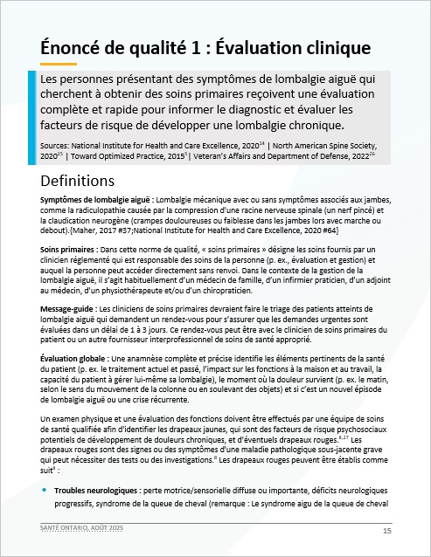
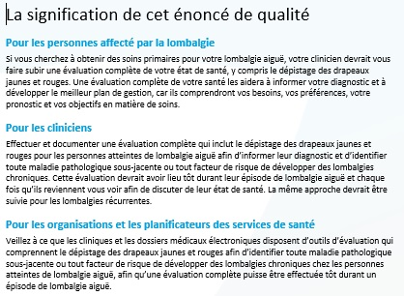
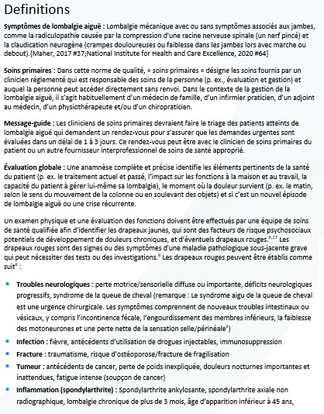
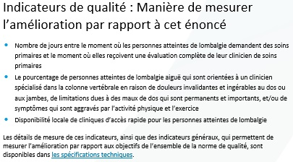
Aperçu de la norme de qualité
L’énoncé
Le public
Les définitions
Les indicateurs

Slide 7
Guide du patient
Le guide du patient est conçu pour donner aux patients de l’information sur ce à quoi ressemblent des soins de qualité pour diverses affections, en se fondant sur les meilleures données probantes, afin qu’ils puissent poser des questions éclairées à leurs équipes de soins de santé.
Notes:
Chaque norme de qualité comprend un résumé en langage simple pour les patients, les familles, les partenaires de soins et le public, appelé le guide du patient.
Participation des patients aux normes de qualité :
Participation à des comités consultatifs en tant que membres
Groupes de discussion et entretiens avec des informateurs clés sur des sujets précis (au besoin)
Période de commentaires du public pour chaque norme de qualité
Consultations sur le guide de conversation des patients

Slide 8
Sommaire
Ce sommaire est une ressource de référence rapide pour les cliniciens qui résume la norme de qualité et comprend des liens vers des ressources et des outils utiles.

Slide 9
Jeu de diapositives « cas d’amélioration »
Le jeu de diapositives « cas d’amélioration » décrit pourquoi la norme de qualité a été inventée et démontre certaines des données utilisées pour l’élaborer. Les champions peuvent utiliser ou adapter cette diapositive pour renforcer le soutien pour la norme de qualité dans leur entreprise.

Slide 10
Comment le système de santé peut appuyer la mise en œuvre
La mise en œuvre des normes de qualité peut être difficile en raison d’obstacles ou de lacunes au niveau du système, dont beaucoup ont été identifiés tout au long de l’élaboration de cette norme
Santé Ontario travaillera avec d’autres partenaires provinciaux, dont le ministère de la Santé, et les soutiendra afin de combler les lacunes au niveau du système pour soutenir la mise en œuvre des normes de qualité

Slide 11
Outils de mise en œuvre
Le Guide de démarrage :
Décrit le processus d’utilisation de la norme de qualité à titre de ressource pour offrir des soins de qualité supérieure
Contient des démarches fondées sur des données probantes, ainsi que d’autres outils et modèles utiles pour mettre en œuvre les idées de changement à l’échelle de la pratique
Notes:
Toutefois, il y a des choses que nous pouvons faire aujourd’hui malgré les vastes obstacles systémiques qui pourraient prendre du temps à surmonter. Le Guide de démarrage est un document qui décrit le processus d’utilisation des normes de qualité à titre de ressources pour offrir des soins de qualité supérieure. Il compile un certain nombre de ressources afin de soutenir l’adoption des normes, notamment des liens vers des ressources sur la mise en œuvre et l’amélioration de la qualité, des exemples et des activités à des fins de réflexion, ainsi que des modèles et des documents pour soutenir les activités de planification de la mise en œuvre. Le Guide de démarrage comprend également un modèle de plan d’action et des exemples sur la manière dont les plans d’amélioration de la qualité peuvent aider à faire progresser les normes de qualité.

Slide 12

Quorum
Quorum est une communauté en ligne qui a pour ambition d’améliorer la qualité des soins de santé en Ontario.
La Série sur l’adoption de normes de qualité met en évidence les efforts déployés dans le domaine des soins de santé pour mettre en œuvre des changements et éliminer les lacunes en matière de soins liés aux normes
de qualité.
Notes:
Le programme des normes de qualité a mis en évidence plusieurs exemples d’organisations et de groupes qui utilisent diverses normes et procédures de déclaration dans leur milieu de soins cliniques, leur organisation ou leur établissement. Ces exemples se trouvent dans des publications et des discussions sur Quorum.
De plus, nous travaillons à la compilation de ressources et d’outils, tant pour les cliniciens que pour les patients et les familles.
L’accent est mis sur les exemples de mise en œuvre et d’adoption, et sur la façon dont les organisations appliquent les normes de qualité dans leur pratique pour donner des soins.
Nous aimerions beaucoup savoir si vous voulez contribuer à un message ou à un article.

Slide 13
Guide de mesure
Le guide de mesure décrit :
Les principes de mesure qui sous-tendent les indicateurs de qualité inclus dans les normes de qualité
Les types d’indicateurs inclus dans les normes de qualité
La manière dont les données locales et provinciales sont recueillies et mesurées

Slide 14
Spécifications techniques
Le rapport sur les spécifications techniques décrit deux types de mesures :
Mesure provinciale : comment nous pouvons surveiller les progrès réalisés pour améliorer les soins à l’échelle provinciale
Mesure locale : mesures que vous pouvez entreprendre pour évaluer la qualité des soins que vous fournissez localement

Slide 15
Pourquoi avons-nous besoin d’une norme de qualité pour la lombalgie?

Slide 16







Plus de sept personnes sur dix auront une lombalgie aiguë au moins une fois dans leur vie.
Remarques : les personnes sont définies comme étant celles âgées de 18 à 72 ans
Sources :
National Institute for Health and Care Excellence. Low back pain and sciatica in over 16s: assessment and management [Internet]. London (UK): The Institute; 2016 [citation d’octobre 2017]. Accessible à l’adresse suivante : https://www.nice.org.uk/guidance/ng59
Bone and Joint Canada. Low back pain. Toronto (ON): 2014 [citation de décembre 2018]. Accessible à l'adresse suivante : http://boneandjointcanada.com/low-back-pain
American Association of Neurological Surgeons. Low back pain. Toronto (ON): 2024 [citation de mai 2025]. Accessible à l’adresse suivante : https://www.aans.org/patients/conditions-treatments/low-back-pain/

Slide 17
Le pourcentage de personnes qui ont consulté un médecin ou se sont rendues aux services d'urgence pour un premier épisode de lombalgie aiguë varie en fonction des régions de SO
Au cours de l'exercice de 2024-2025, les régions centrale et Ouest de Santé Ontario (SO) ont enregistré la plus forte occurrence de personnes qui ont consulté un médecin ou se sont rendues aux services d'urgence pour un premier épisode de lombalgie aiguë. Cette situation a été constante, de l’exercice de 2019-2020 à l'exercice de 2024-2025*.
Le pourcentage de personnes qui ont consulté un médecin ou se sont rendues aux services d'urgence pour un premier épisode de lombalgie aiguë en Ontario, par région de Santé Ontario, au cours de l’exercice de 2024-2025*
3,8 %
Nord-Est
1,6 %
Nord-Ouest
18,6 %
Est
28,6 %
Centrale
19,1 %
Toronto
28,1 %
Ouest
Abréviations : Ex., exercice; SU, services d'urgence; région de SO, région de Santé Ontario.
Remarques : Les données sont fondées sur les résidents de l'Ontario âgés de 16 à 120 ans. Les personnes ayant un premier épisode de lombalgie aiguë sont définies comme n'ayant aucun antécédent de lombalgie dans le Système national d’information sur les soins ambulatoires (SNISA) ou dans la base de données sur les demandes de remboursement du Régime d’assurance-santé de l'Ontario (RASO) au cours des cinq années précédant la date de la première visite. La région de Santé Ontario est déterminée en fonction du lieu de résidence du patient. * Les nombres pour l'exercice de 2024-2025 ne sont pas les nombres finaux.
Sources : Base de données sur les demandes de remboursement du Régime d’assurance-santé de l'Ontario (RASO), Système national d’information sur les soins ambulatoires (SNISA), Base de données des personnes enregistrées (BDPE).

Slide 18
De l'exercice de 2019-2020 à celui de 2024-2025, les personnes âgées de 26 à 34 ans qui ont consulté un médecin ou qui se sont rendues aux services d'urgence pour un premier épisode de lombalgie aiguë plus fréquemment que les personnes d'autres groupes d'âge et les hommes ont consulté plus fréquemment que les femmes
Abréviations : Ex., exercice; SU, services d'urgence.
Remarques : Les données sont fondées sur les résidents de l'Ontario âgés de 16 à 120 ans. « Le premier épisode de lombalgie aiguë » est défini comme étant des personnes se présentant sans antécédents de lombalgie dans le SNISA ou la base de données sur les demandes de remboursement du RASO au cours des cinq années précédant la date de la première visite. * Les nombres pour l'exercice de 2024-2025 ne sont pas les nombres finaux.
Sources : Base de données sur les demandes de remboursement du Régime d’assurance-santé de l'Ontario (RASO), Système national d’information sur les soins ambulatoires (SNISA), Base de données des personnes enregistrées (BDPE).

Slide 19


Pour les lombalgies aiguës, 90 % ne sont pas causées par une maladie grave. L’imagerie diagnostique est utilisée plus souvent que nécessaire et peut exposer inutilement les patients à des radiations et entraîner l’exécution de davantage d’examens et de chirurgies évitables.
Le coût total pour une imagerie de la colonne vertébrale en Ontario, y compris des examens radiographiques, des tomodensitométries (TDM) et des imageries par résonance magnétique (IRM), a été estimé à 45,8 millions de dollars au cours de l’exercice de 2002-2003 et il a augmenté de 54 % pour atteindre 70,3 millions de dollars au cours de l’exercice de 2018-2019.
Abréviations : TDM, tomodensitométrie; EX., exercice; IRM, imagerie par résonance magnétique.
Source : Back Care Canada. Points clés concernant la douleur au dos et irradiant à la jambe [Internet]. Markdale (Ontario) : Canadian Spine Society; 2013 [citation du 23 mai 2017]. Accessible à l’adresse suivante : https://backcarecanada.ca/points-cles-concernant-la-douleur-au-dos-et-irradiant-la-jambe/?lang=fr
Institut canadien d’information sur la santé. Surutilisation des examens et des traitements au Canada — Suivi des progrès [Internet]. Ottawa (Ontario) : ICIS; 2022 [citation du 18 juin 2025]. Accessible à l'adresse suivante : https://www.cihi.ca/sites/default/files/document/overuse-of-tests-and-treatments-in-canada-report-fr.pdf
Al-Ghetaa RK, Alabousi M, You JJ, Emary PC, Riva JJ, Dufton J, et coll. Temporal trends in spinal imaging in Ontario (2002-2019) and Manitoba (2001-2011), Canada. Cureus. Le 27 juin 2024;16(6):e63267.

Slide 20
L'utilisation de l'imagerie diagnostique de la colonne vertébrale augmente avec le temps
Depuis l’exercice de 2019-2020, le pourcentage de personnes recevant une imagerie diagnostique de la colonne vertébrale dans les 180 jours suivant la consultation d’un médecin ou
une visite aux services d'urgence en Ontario pour un premier épisode de lombalgie aiguë a augmenté au fil du temps, principalement en raison de l’augmentation de l’utilisation de la radiographie. Entre-temps, l’utilisation d’autres types d’imagerie diagnostique de la colonne vertébrale comme la TDM, l’IRM et les scintigraphies osseuses est restée relativement
constante depuis l’exercice de 2020-2021.
Abréviations : SU, services d'urgence; Ex., exercice; TDM, tomodensitométrie; IRM, imagerie par résonance magnétique.
Remarques : Les données sont fondées sur les résidents de l'Ontario âgés de 16 à 120 ans. Un premier épisode de lombalgie aiguë est défini comme étant des personnes ne présentant aucun antécédent de lombalgie dans le SNISA ou la base de données sur les demandes de remboursement du RASO au cours des cinq années précédant la date de la première visite. « Toute imagerie de la colonne vertébrale » fait référence aux types suivants d'imagerie diagnostique de la colonne vertébrale : radiographie, IRM, TDM et scintigraphies osseuses. * Les nombres pour l'exercice de 2024-2025 ne sont pas les nombres finaux.
Sources : Base de données sur les demandes de remboursement du Régime d’assurance-santé de l'Ontario (RASO), Système national d’information sur les soins ambulatoires (SNISA), Base de données des personnes enregistrées (BDPE).

Slide 21
Les régions nordiques de SO affichent systématiquement des niveaux plus élevés de recours à l'imagerie diagnostique de la colonne vertébrale pour les personnes atteintes d’une lombalgie aiguë
Au cours de l’exercice de 2024-2025, les régions du Nord-Est et du Nord-Ouest de SO avaient les pourcentages les plus élevés de
personnes recevant une imagerie diagnostique de la colonne vertébrale dans les 180 jours suivant la consultation d’un médecin
ou une visite aux services d'urgence pour un premier épisode de lombalgie aiguë (plus de 19 % chacune). Depuis l’exercice de
2019-2020, ces régions ont eu recours plus fréquemment à l'imagerie diagnostique de la colonne vertébrale.
Abréviations : TDM, tomodensitométrie; SU, services d'urgence; Ex., exercice; IRM, imagerie par résonance magnétique.
Remarques : Les données sont fondées sur les résidents de l'Ontario âgés de 16 à 120 ans. Un premier épisode de lombalgie aiguë est défini comme étant des personnes ne présentant aucun antécédent de lombalgie dans le SNISA ou la base de données sur les demandes de remboursement du RASO au cours des cinq années précédant la date de la première visite. « Toute imagerie de la colonne vertébrale » fait référence aux types suivants d'imagerie diagnostique de la colonne vertébrale : radiographie, IRM, TDM et scintigraphies osseuses. * Les nombres pour l'exercice de 2024-2025 ne sont pas les nombres finaux.
Sources : Base de données sur les demandes de remboursement du Régime d’assurance-santé de l'Ontario (RASO), Système national d’information sur les soins ambulatoires (SNISA), Base de données des personnes enregistrées (BDPE).

Slide 22
Les personnes plus âgées atteintes de lombalgie aiguë ont eu plus fréquemment une imagerie diagnostique de la colonne vertébrale
Entre les exercices de 2019-2020 et de 2023-2024, les personnes âgées de 70 ans et plus qui ont consulté un médecin ou se sont rendues aux services d'urgence pour un premier épisode de lombalgie aiguë ont eu plus fréquemment une imagerie diagnostique de la colonne vertébrale dans les 180 jours
suivant une consultation que tout autre groupe d'âge.
Abréviations : TDM, tomodensitométrie; SU, services d'urgence; Ex., exercice; IRM, imagerie par résonance magnétique.
Remarques : Les données sont fondées sur les résidents de l'Ontario âgés de 16 à 120 ans. Un premier épisode de lombalgie aiguë est défini comme étant des personnes ne présentant aucun antécédent de lombalgie dans le SNISA ou la base de données sur les demandes de remboursement du RASO au cours des cinq années précédant la date de la première visite. « Toute imagerie de la colonne vertébrale » fait référence aux types suivants d'imagerie diagnostique de la colonne vertébrale : radiographie, IRM, TDM et scintigraphies osseuses.* Les nombres pour l'exercice de 2024-2025 ne sont pas les nombres finaux.
Sources : Base de données sur les demandes de remboursement du Régime d’assurance-santé de l'Ontario (RASO), Système national d’information sur les soins ambulatoires (SNISA), Base de données des personnes enregistrées (BDPE).

Slide 23
Les visites aux services d'urgence pour une lombalgie aiguë sont plus fréquentes chez les personnes vivant dans des quartiers à revenu élevé
Au cours de l'exercice de 2024-2025, les personnes vivant dans des quartiers à revenu élevé ont consulté un médecin ou se sont rendues aux services d'urgence pour un premier épisode de lombalgie aiguë et se sont plus fréquemment présentées à nouveau aux services d'urgence pour des cas de lombalgie dans les 90 jours suivant la consultation que celles provenant de quartiers à plus faible revenu. Cette tendance est constante dans tous les exercices depuis celui de 2019-2020.
Abréviations : Ex., exercice; SU, services d'urgence.
Remarques : Les données sont fondées sur les résidents de l'Ontario âgés de 16 à 120 ans. Un premier épisode de lombalgie aiguë est défini comme étant des personnes ne présentant aucun antécédent de lombalgie dans le SNISA ou la base de données sur les demandes de remboursement du RASO au cours des cinq années précédant la date de la première visite. Les types d'imagerie diagnostique de la colonne vertébrale sont définis comme étant une radiographie, une IRM, une TDM et des scintigraphies osseuses. Le quintile de revenu est un classement par région du revenu du ménage dans chaque quartier résidentiel, par rapport aux quartiers avoisinants. * Les nombres pour l'exercice de 2024-2025 ne sont pas les nombres finaux.
Sources : Base de données sur les demandes de remboursement du Régime d’assurance-santé de l'Ontario (RASO), Système national d’information sur les soins ambulatoires (SNISA), Base de données des personnes enregistrées (BDPE).

Slide 24

Prescriptions d'opioïdes pour la lombalgie aiguë
La lombalgie aiguë est la raison la plus courante pour laquelle des opioïdes sont prescrits en médecine familiale et dans les services d'urgence.
Source : Borgundvaag B, McLeod S, Khuu W, Varner C, Tadrous M, Gomes T. Opioid prescribing and adverse events in opioid-naive patients treated by emergency physicians versus family physicians: a population-based cohort study. CMAJ Open. 2018;6(1):e110-7.

Slide 25
Il y a eu une diminution des prescriptions de médicaments opioïdes. Cependant, entre l’exercice de
2019-2020 et celui de 2024-2025, les régions nordiques de Santé Ontario et les Ontariens âgés de plus de 70 ans ont continué à s’en faire prescrire plus fréquemment que d'autres régions et groupes d'âge
Entre l’exercice de 2019-2020 et celui de 2024-2025, le nombre de prescriptions d'opioïdes après une visite chez un médecin ou aux services d'urgence
pour un premier épisode de lombalgie aiguë a globalement diminué. Cependant, les Ontariens âgés de plus de 70 ans et les Ontariens résidant dans
les régions nordiques de Santé Ontario se sont fait prescrire plus fréquemment des médicaments opioïdes.
Pourcentage de personnes qui consultent un médecin ou se rendent aux SU pour un premier épisode de lombalgie aiguë et qui se voient prescrire
un médicament opioïde dans les 90 jours suivant la date de la première visite, exercices de 2019-2020 à 2024-2025
Abréviations : Ex., exercice; SU, services d'urgence.
Remarques : Les données sont fondées sur les résidents de l'Ontario âgés de 16 à 120 ans. Un premier épisode de lombalgie aiguë est défini comme étant des personnes ne présentant aucun antécédent de lombalgie dans le
SNISA ou la base de données sur les demandes de remboursement du RASO au cours des cinq années précédant la date de la première visite. La région de Santé Ontario est déterminée par le lieu de résidence du patient. *Les nombres pour l'exercice de 2024-2025 ne sont pas les nombres finaux.
Sources : Base de données sur les demandes de remboursement du Régime d’assurance-santé de l'Ontario (RASO), Système national d’information sur les soins ambulatoires (SNISA), Base de données des personnes enregistrées (BDPE).

Slide 26
Les médicaments opioïdes sont prescrits plus fréquemment aux personnes atteintes de lombalgie aiguë qui vivent dans des quartiers à revenu élevé
Au cours de l'exercice de 2024-2025, les personnes vivant dans des quartiers à revenu plus élevé se voyaient plus fréquemment prescrire des opioïdes dans les 90 jours
suivant la consultation d'un médecin ou une visite aux SU pour un premier épisode de lombalgie aiguë, ce qui est un taux plus élevé que celui pour les quartiers à plus faible revenu. Cette tendance est constante dans tous les exercices depuis celui de 2019-2020.
Abréviations : Ex., exercice; SU, services d'urgence.
Remarques : Les données sont fondées sur les résidents de l'Ontario âgés de 16 à 120 ans. Un premier épisode de lombalgie aiguë est défini comme étant des personnes ne présentant aucun antécédent de lombalgie dans le SNISA ou la base de données sur les demandes de remboursement du RASO au cours des cinq années précédant la date de la première visite. Le quintile de revenu est un classement par région du revenu du ménage dans chaque quartier résidentiel, par rapport aux quartiers avoisinants. * Les nombres pour l'exercice de 2024-2025 ne sont pas les nombres finaux.
Sources : Base de données sur les demandes de remboursement du Régime d’assurance-santé de l'Ontario (RASO), Système national d’information sur les soins ambulatoires (SNISA), Base de données des personnes enregistrées (BDPE).

Slide 27
Citation d’un membre du comité consultatif
”
« Cette norme de qualité offre une approche unifiée pour la gestion de la lombalgie chez les patients de l’Ontario; elle aidera les professionnels de la santé à travailler en équipe pour faire ce qui est le mieux pour le système et leurs patients. » De plus, cela représente une occasion pour les cliniciens et les patients de se référer aux mêmes sources d’information, offrant un terrain d’entente.
« L’éducation des patients est nécessaire pour l’engagement dans les soins – la récupération et la prévention en dépendent. » La lombalgie est un problème complexe, avec de nombreux facteurs en jeu, et il est important que lorsque le patient quitte le rendez-vous, il comprenne le diagnostic et les prochaines étapes adéquates, en particulier l’importance du mouvement et de l’activité physique, les thérapies complémentaires disponibles, et les raisons pour lesquelles l’imagerie et le traitement pharmacologique sont généralement inutiles.
– Scott Shallow, membre du Comité consultatif sur la norme de qualité pour la lombalgie

Slide 28
Énoncés de qualité pour améliorer les soins

Slide 29
Portée de cette norme de qualité
La lombalgie aiguë est définie comme étant une douleur localisée entre la 12e côte et les replis fessiers inférieurs, et est considérée comme étant non spécifique, caractérisée par une tension, une douleur ou une raideur dans la région lombaire.
Cette norme de qualité porte sur les soins pour les adultes âgés de 16 ans et plus qui ont un premier épisode de lombalgie aiguë ou un épisode récurrent de lombalgie aiguë d'une durée inférieure à 12 semaines, avec ou sans symptômes aux jambes.
Cette norme de qualité se concentre sur l'évaluation de la lombalgie aiguë et des facteurs de risque pour prévenir la lombalgie chronique, ainsi que sur l'activité physique, l'éducation, l'autogestion et le soutien psychosocial pour les personnes atteintes de lombalgie aiguë dans tous les établissements de santé et les équipes de soins de santé.
Cette norme de qualité ne traite pas de la lombalgie chronique (d'une durée supérieure à 12 semaines), de la lombalgie pendant la grossesse, des affections inflammatoires, des infections, des fractures, des tumeurs, des maladies osseuses, des causes non vertébrales ou des interventions chirurgicales.
Notes:
Portée de cette norme de qualité
Cette norme de qualité porte sur les soins pour les adultes âgés de 16 ans et plus qui ont un premier épisode de lombalgie aiguë ou un épisode récurrent de lombalgie aiguë d'une durée inférieure à 12 semaines, avec ou sans symptômes aux jambes.
La lombalgie aiguë est définie comme étant une douleur localisée entre la 12e côte et les replis fessiers inférieurs et est considérée comme étant non spécifique, caractérisée par une tension, une douleur ou une raideur dans la région lombaire.

Slide 30
Thèmes de la norme de qualité
Évaluation clinique
Imagerie diagnostique
Éducation et autogestion des patients
Maintien de l’activité habituelle
Renseignements et soutien psychosociaux
Traitements pharmacologiques
Autres traitements non pharmacologiques

Slide 31
Énoncé de qualité (EQ) 1 : Évaluation clinique
Les personnes présentant des symptômes de lombalgie aiguë consultent en soins primaires reçoivent une évaluation complète rapide pour informer le diagnostic et évaluer les facteurs de risque de développer une lombalgie chronique.

Slide 32
EQ 2 : Imagerie diagnostique
Les personnes atteintes de lombalgie aiguë ne reçoivent pas de tests d’imagerie diagnostique à moins qu’elles ne présentent des drapeaux rouges qui suggèrent une maladie pathologique grave.

Slide 33
EQ 3 : Éducation et autogestion des patients
Les personnes atteintes de lombalgie aiguë reçoivent une éducation et un soutien continu pour une autogestion adaptée à leurs besoins et capacités individuels.

Slide 34
EQ 4 : Maintien de l’activité habituelle
Les personnes atteintes de lombalgie aiguë sont encouragées à demeurer physiquement actives en continuant d’accomplir les activités de la vie quotidienne, avec des modifications si nécessaire pour maintenir ou améliorer la mobilité et la fonction.

Slide 35
EQ 5 : Renseignements et soutien psychosociaux
Les personnes atteintes de lombalgie aiguë qui ont des obstacles psychosociaux au rétablissement (drapeaux jaunes) identifiés au cours de leur évaluation complète reçoivent des renseignements supplémentaires et du soutien pour gérer ces obstacles.

Slide 36
EQ 6 : Traitements pharmacologiques
Les personnes atteintes de lombalgie aiguë dont les symptômes ne s’améliorent pas adéquatement avec l’activité physique, l’éducation, la réassurance et le soutien à l’autogestion reçoivent de l’information sur les risques et les avantages des analgésiques non opioïdes pour améliorer la mobilité et la fonction.

Slide 37
EQ 7 : Autres traitements non pharmacologiques
Les personnes atteintes de lombalgie aiguë dont les symptômes ne s’améliorent pas adéquatement avec l’activité physique, l’éducation, la réassurance et le soutien à l’autogestion reçoivent de l’information sur les risques et les avantages d’autres traitements non pharmacologiques pour améliorer la mobilité et la fonction.

Slide 38
Mesure à l’appui de l’amélioration
Notes:
Le Comité consultatif sur la norme de qualité la lombalgie a défini certains objectifs généraux pour cette norme de qualité. Ceux-ci ont été mis en correspondance avec des indicateurs qui peuvent être utilisés pour évaluer la qualité des soins fournis au niveau provincial et local.

Slide 39
Indicateurs pouvant être mesurés à l’aide de données provinciales
Pourcentage de personnes qui consultent un médecin ou les services d’urgence pour un premier épisode de lombalgie aiguë et qui subissent une imagerie diagnostique de la colonne vertébrale (radiographie, tomodensitométrie [TDM], imagerie par résonance magnétique [IRM], scintigraphie osseuse) dans les 90 jours et 180 jours suivant la date de la visite initiale.
Pourcentage de personnes qui consultent un médecin ou les services d’urgence pour un premier épisode de lombalgie aiguë et qui se voient prescrire un médicament opioïde dans les 7 jours et 90 jours suivant la date de la visite index.
Pourcentage de personnes qui consultent un médecin ou les services d’urgence pour un premier épisode de lombalgie aiguë et qui se présentent par la suite aux services d’urgence pour des cas de lombalgie dans les 30 jours et 90 jours suivant la date de la visite initiale.

Slide 40
Indicateurs ne pouvant être mesurés qu’à l’aide de données locales
Pourcentage de personnes atteintes de lombalgie aiguë qui ont des consultations avec un chirurgien ou un spécialiste dans les 90 jours suivants un diagnostic de lombalgie.
Pourcentage de personnes atteintes de lombalgie aiguë qui signalent une amélioration de leur qualité de vie.
Pourcentage de personnes atteintes de lombalgie aiguë qui estiment que leur interaction avec leur cliniciens « les aide assurément à mieux gérer leur lombalgie » (options de réponse : certainement, en grande partie, quelque peu, pas du tout).
Notes:
Chaque énoncé de qualité de la norme est accompagné d'un ou de plusieurs indicateurs. Ces indicateurs visent à orienter la mesure des efforts d’amélioration de la qualité liés à la mise en œuvre des énoncés.

Slide 41
Sources des données et remerciements
Les données utilisées dans cette présentation ont été fournies par l’Institut canadien d’information sur la santé (ICIS). Les données sur les demandes de remboursement du Régime d’assurance-santé de l’Ontario sont fournies par l’Institut de recherche en services de santé (ICES), et la base de données sur les personnes inscrites est fournie par le ministère de la Santé de l’Ontario. Toutefois, les analyses, les conclusions, les opinions et les déclarations exprimées dans le présent document sont celles des auteurs, et pas nécessairement celles de l’ICIS, de l’ICES ou du ministère de la Santé.

Slide 42
Merci

